Slide 1
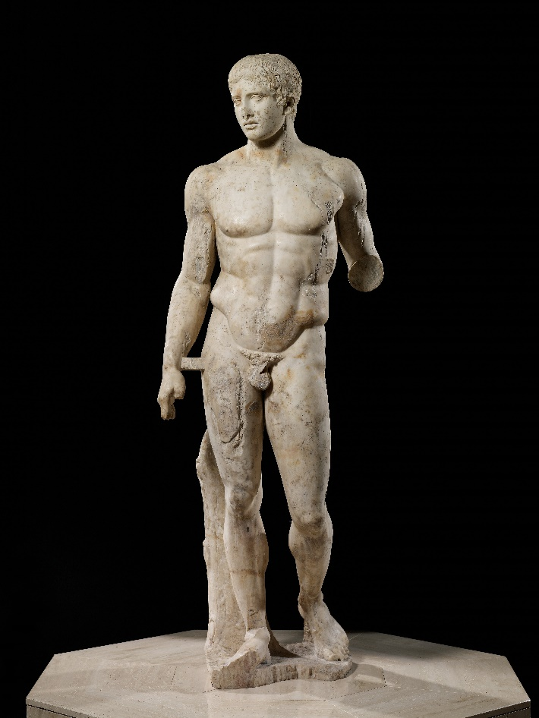
Polykleitos, Spydbæreren, 450 f.Kr. Højde: 212 cm

Slide 2
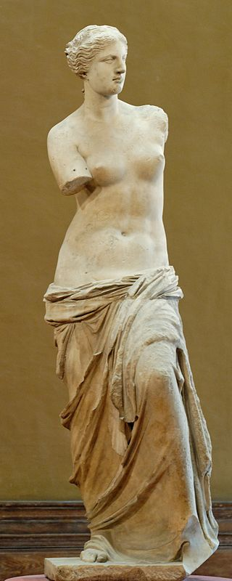
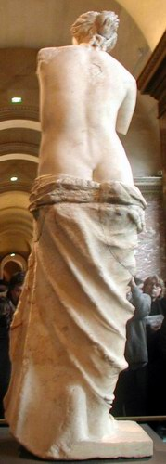
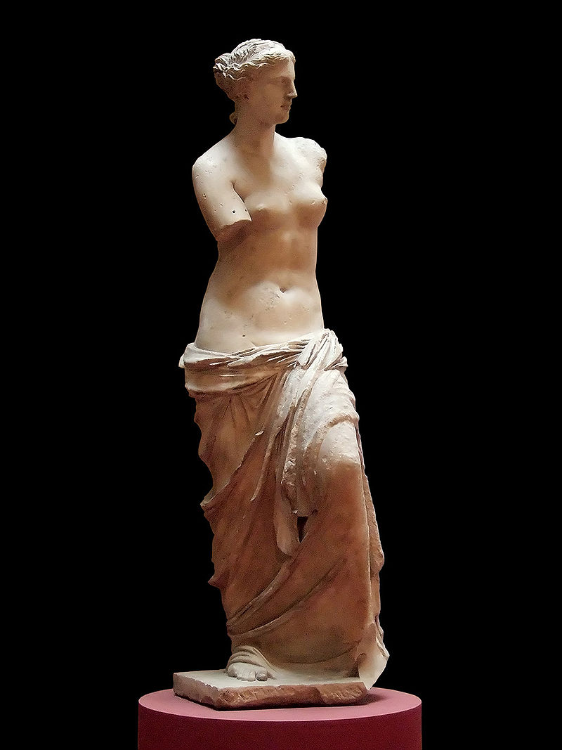
Græsk skulptur: ”Venus fra Milo”
(ca. 100 f.kr.) Marmor, 203 cm

Slide 3
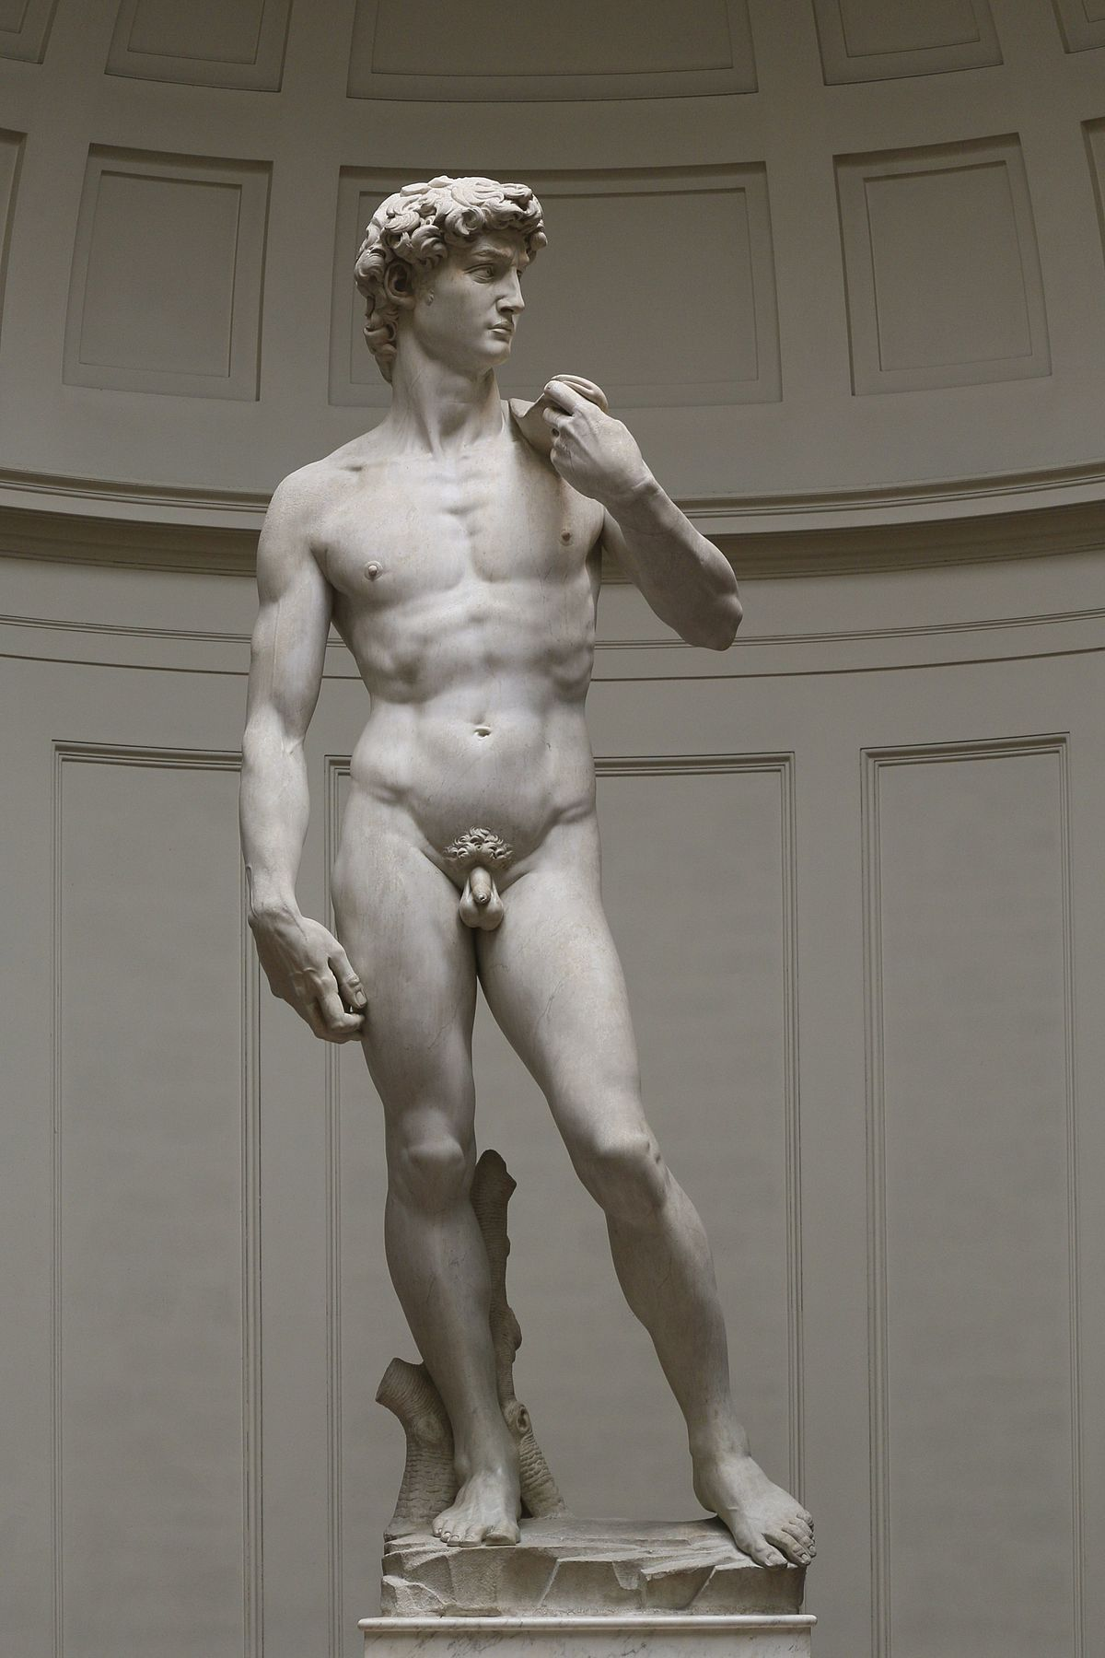
Michelangelo: ”David” (1501-04), marmorskulptur, 5,17 meter

Slide 4
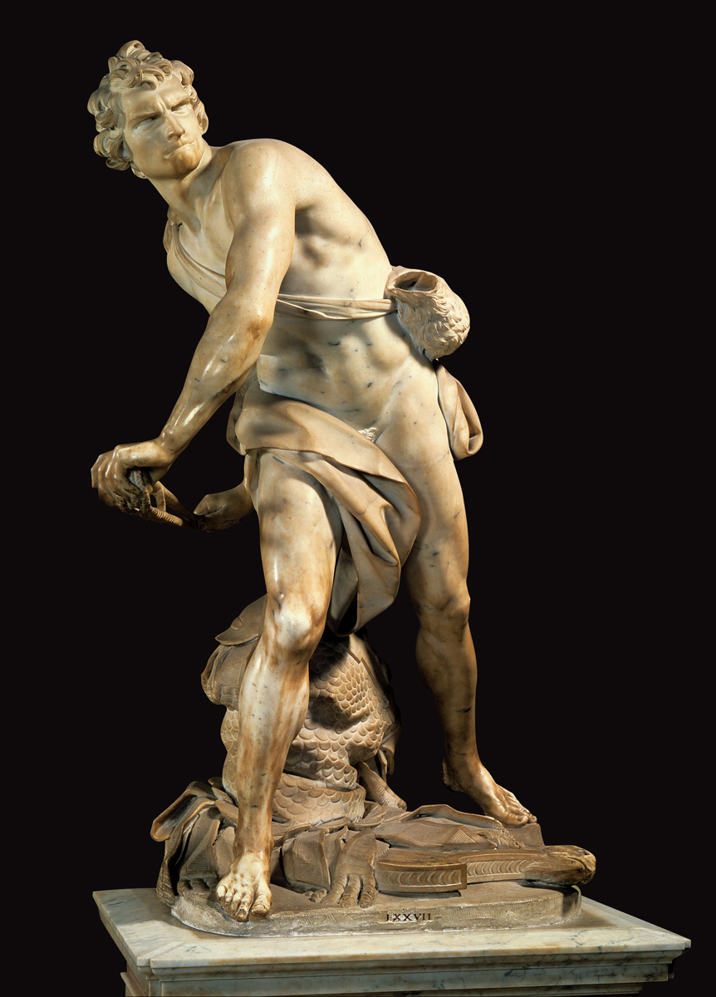
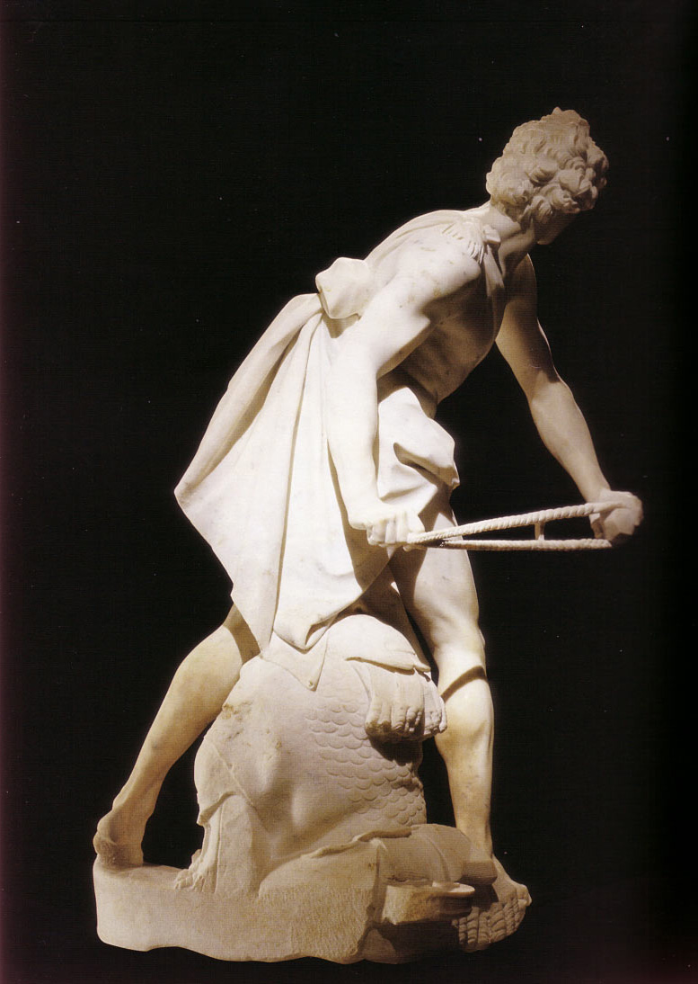
Gian Lorenzo Bernini: “David” (1623-24), 170 cm, marmor

Slide 5
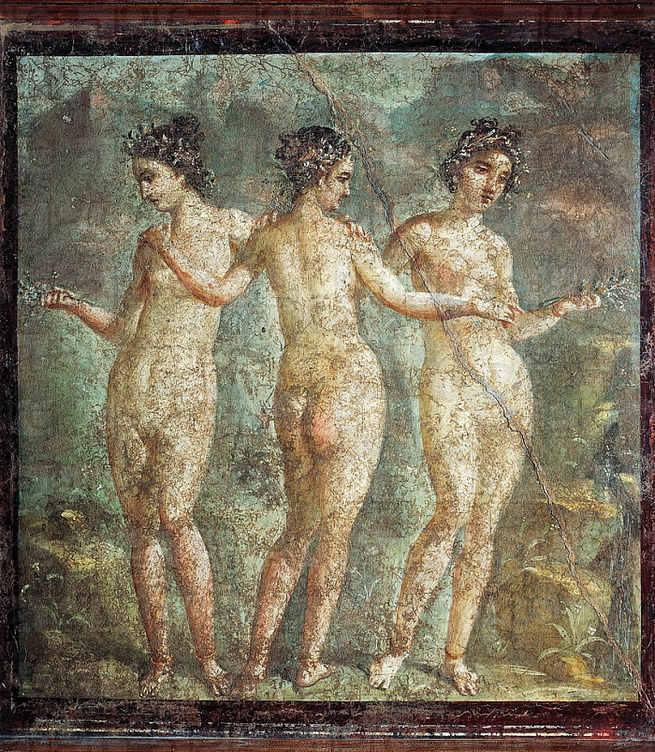
Romersk antik: ”De tre gratier” (ca. 65-79 e.kr.), fresko (maleri på væg)

Slide 6
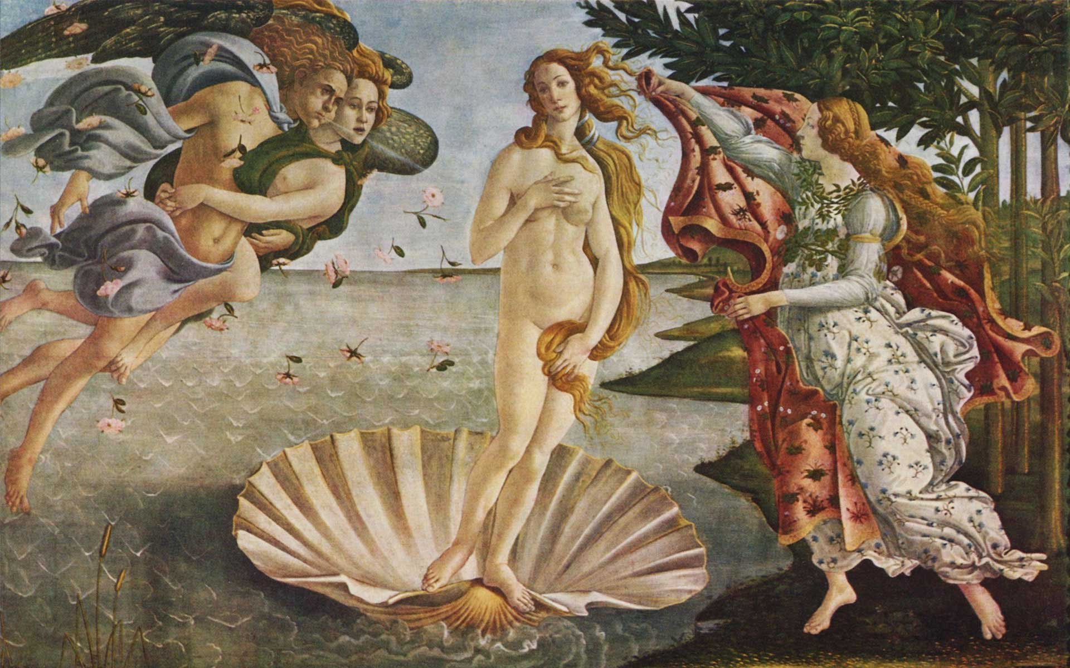
Sandro Botticelli "Venus’ fødsel" (1486), 172 x 278 cm, tempera (farvepigmenter blandet med æg som bindemiddel)

Slide 7
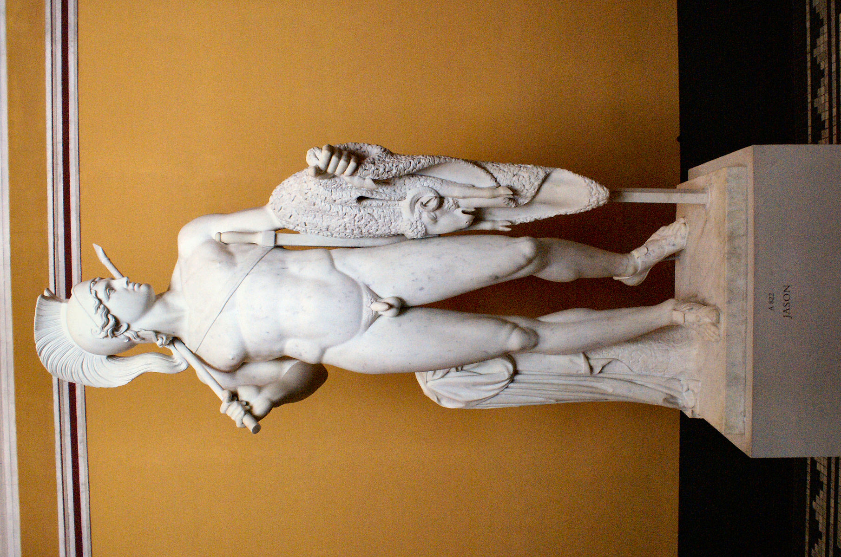
Bertel Thorvaldsen “Jason med det gyldne skind” (1802-03), 242 cm, marmor
(nyklassicisme)

Slide 8
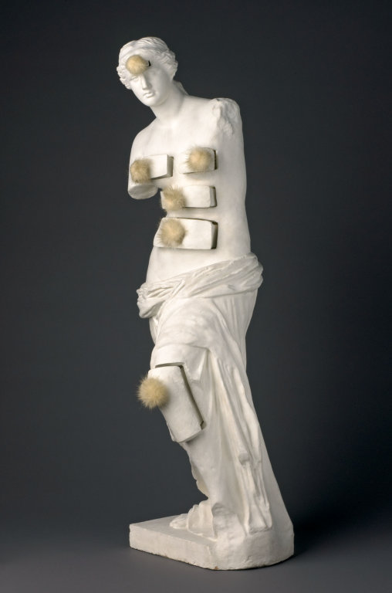
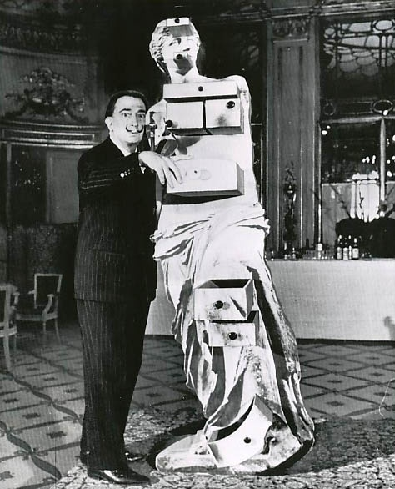
Salvador Dali,
Venus fra Milo med skuffer (1936)
malet gips med metalskuffer og mink-pomponer
98 x 32,5 x 34 cm

Slide 9
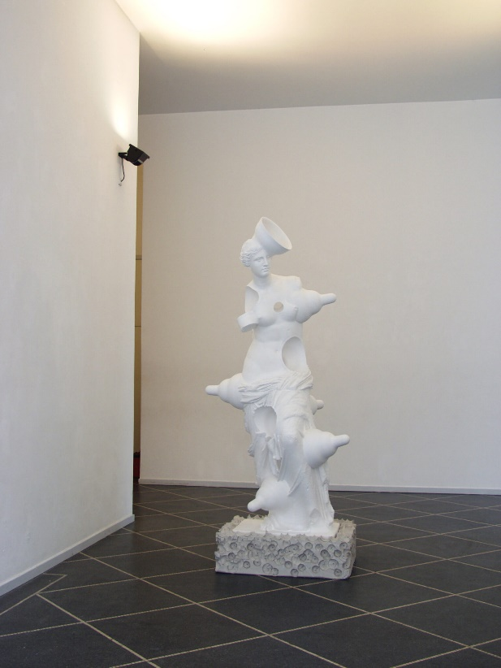
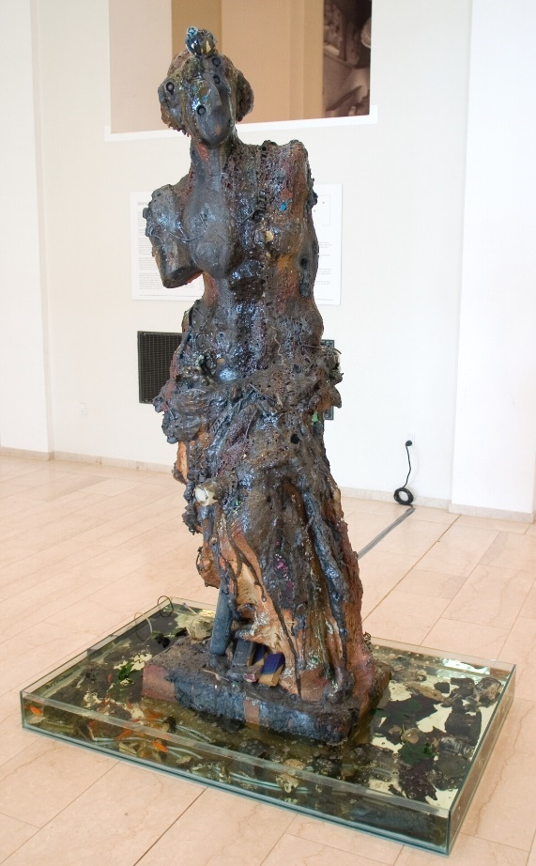
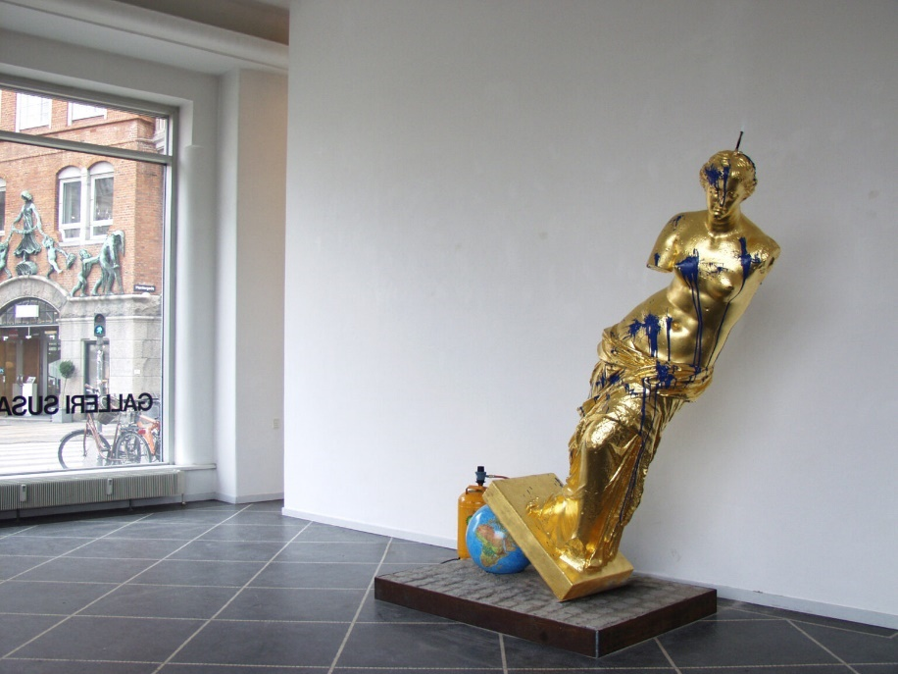
Bjørn Nørgaard, Venus-parafraser
3
1. Bjørn Nørgaard, Brændte Venus, 2005, spejlbassin, sten, div. andre materialer, 208 x 140 x 90 cm
2. Bjørn Nørgaard, Hyldest til Yves Klein, 2005
Jern, brosten, globus med lys, 24 karat forgyldning, Venus afstøbning i gips, blå maling, 224 x 204 x 102 cm
3. Bjørn Nørgaard, Venus Modification, 2005, gips, 249 x 110 x 79 cm
1
2

Slide 10
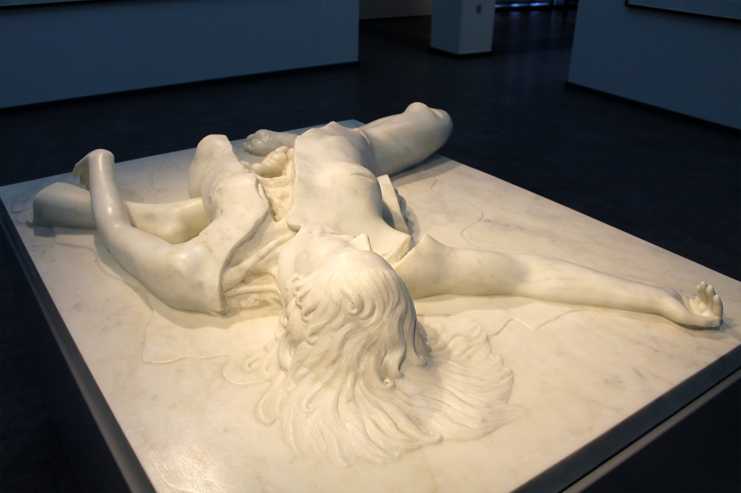
Christian Lemmerz: ”Untitled” (Virginia), 1998, marmor, 80 x 152,5 x 119 cm

Slide 11
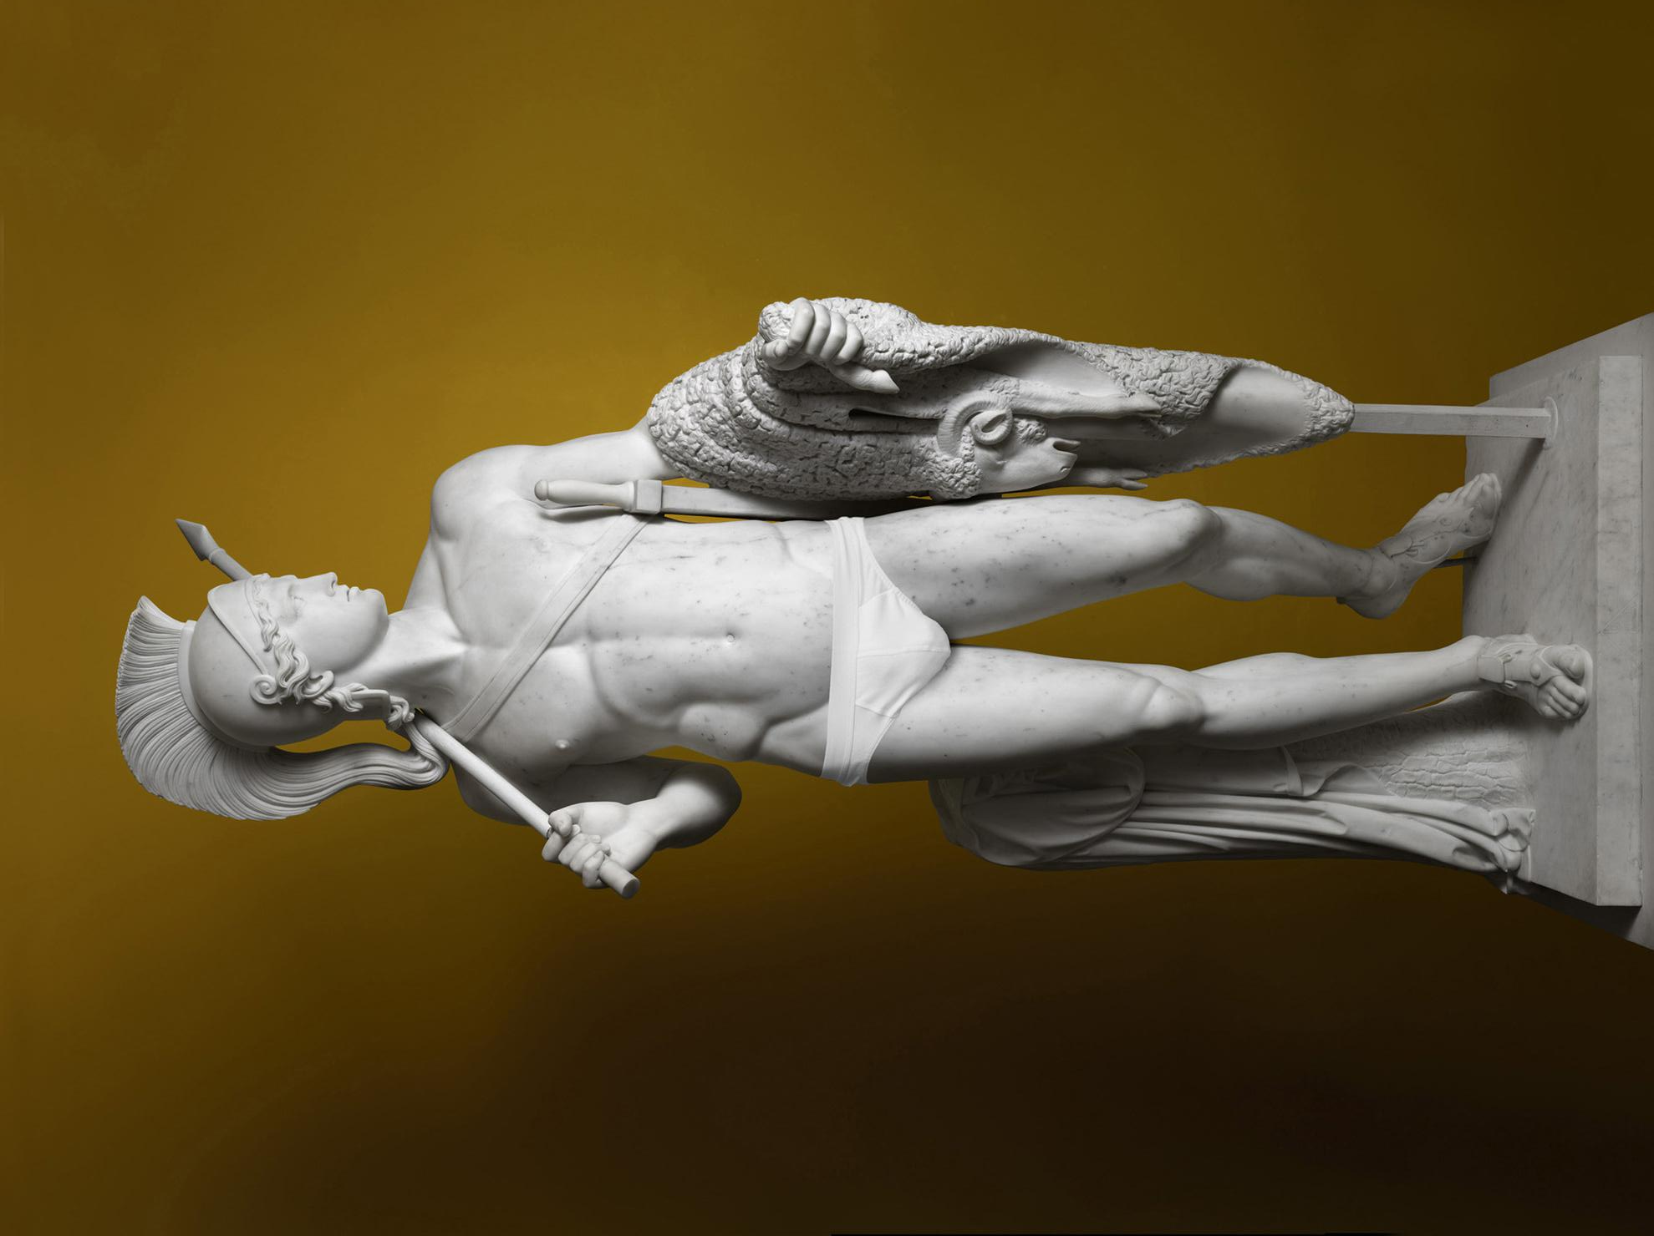
Elmgreen og Dragset: ”Jason (Briefs)” 2009

Slide 12
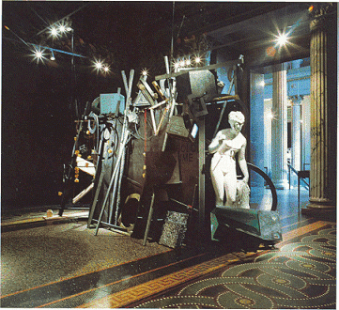
Henrik B. Andersen, Optike, Spectavius (1992)

Slide 13
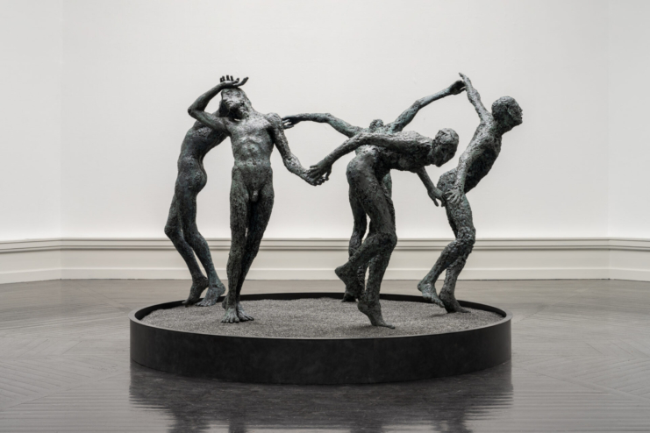
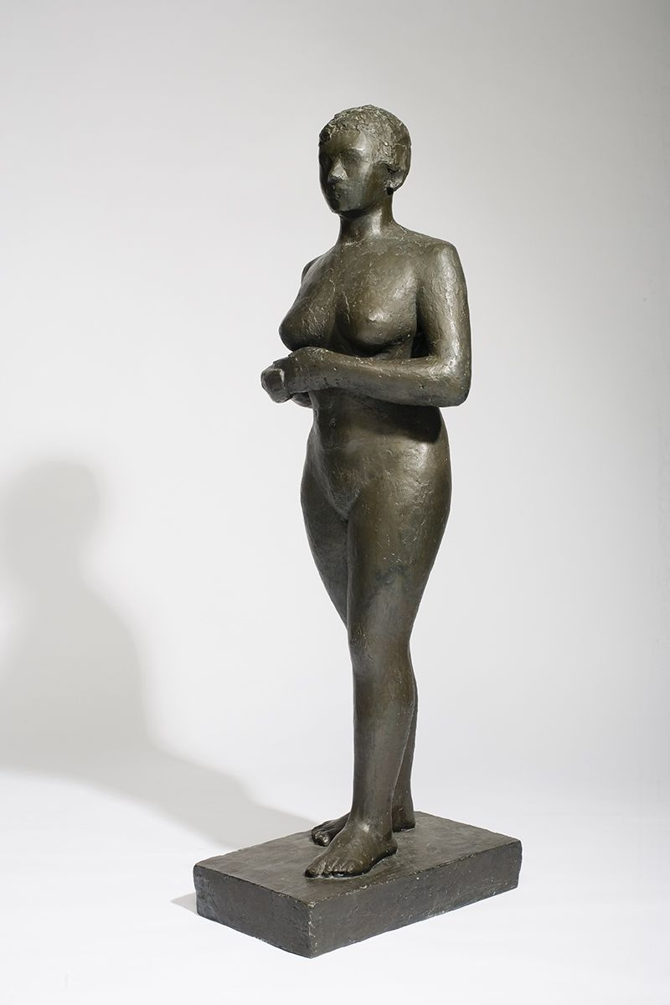
Mimetisk gengivelsesstrategi
Mimetisk gengivelsesstrategi (naturalistisk – enten realistisk eller idealiseret)
Anne-Marie Carl Nielsen
Astrid Noack, Stående kvinde.

Slide 14
Forandringer i verden – forandringer i kunsten
Klassisk kunst dyrkede:
Perfektion
Det ydre
Omkring slutningen af det
19. århundrede/starten af det 20. århundrede:
Det moderne gennembrud
→ Verden var i forandring og det satte sit præg på kunsten…
Det moderne gennembrud:
Kunstnere mener ikke, at det klassiske formsprog er tidssvarende
Hvorfor ikke vise andre aspekter af virkeligheden, fx
- Det indre
- Det forvrængede
- Det grimme
Disse kunstnere = Bryder i form og indhold med de klassiske idealer.
Avantgarde = Se fremad + være original.
→ Nyt ideal.

Slide 15
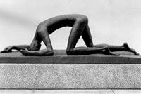
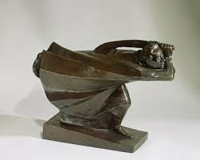
Ekspressiv gengivelsesstrategi
Ekspressiv gengivelsesstrategi = udtryksfuld
(ofte overdreven og voldsom med forvrængede former – gengiver ofte en følelse/sindstilstand)
Wilhelm Lehmbruck, Det faldne menneske (1915-16)
Ernest Barlach, Hævneren (1914)

Slide 16
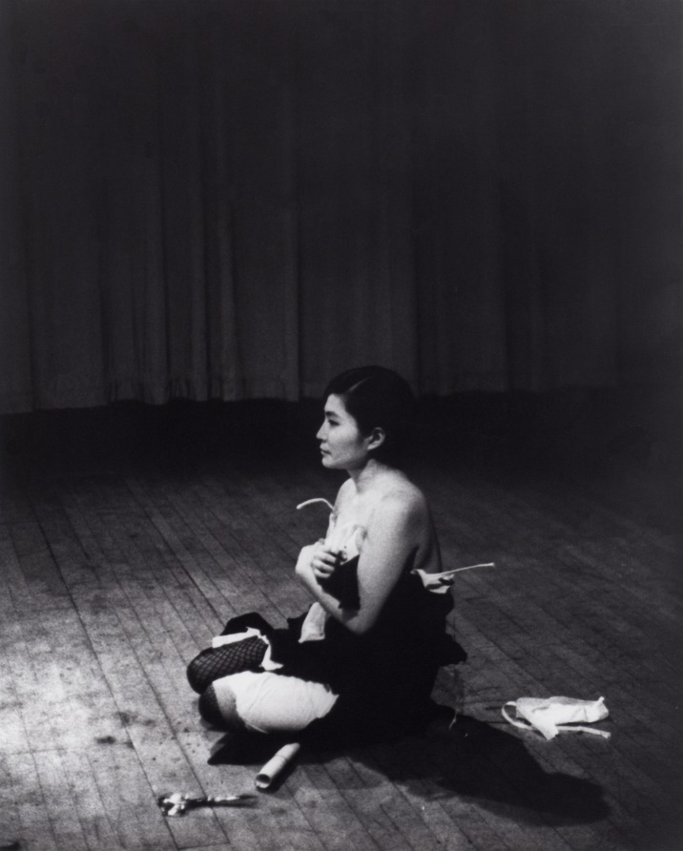
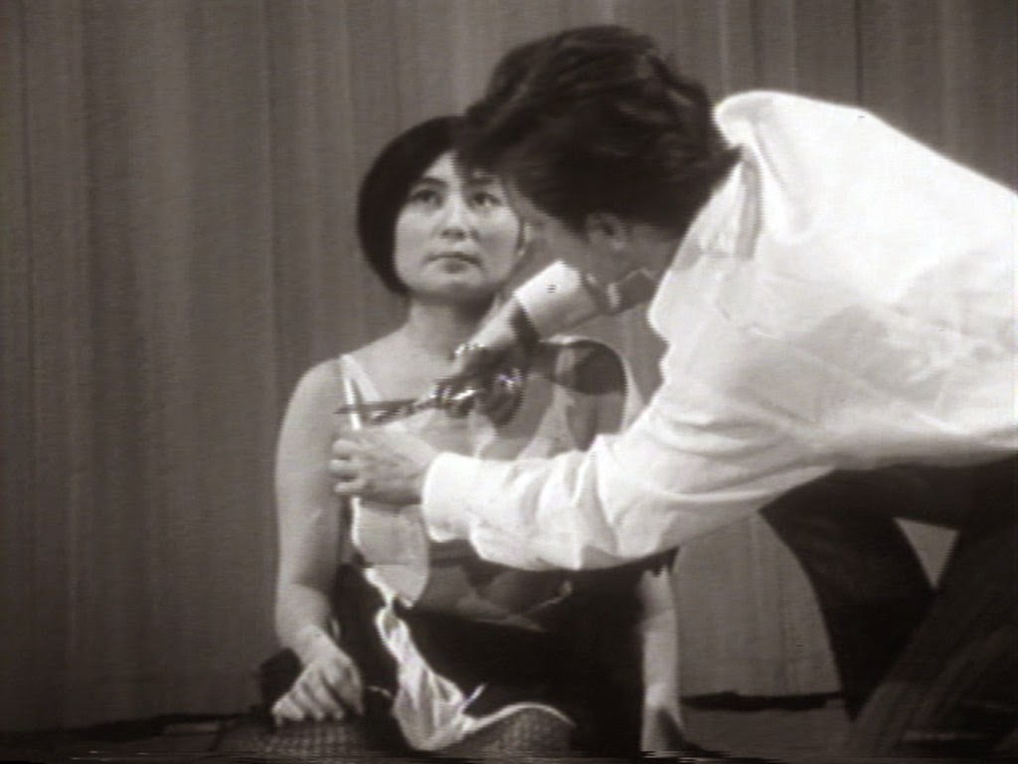
Yoko Ono, Cut piece (1964), stillbilleder fra performance.
Notes:
https://www.thelonelypalette.com/episodes/2018/3/29/episode-28-yoko-onos-cut-piece-1964

Slide 17
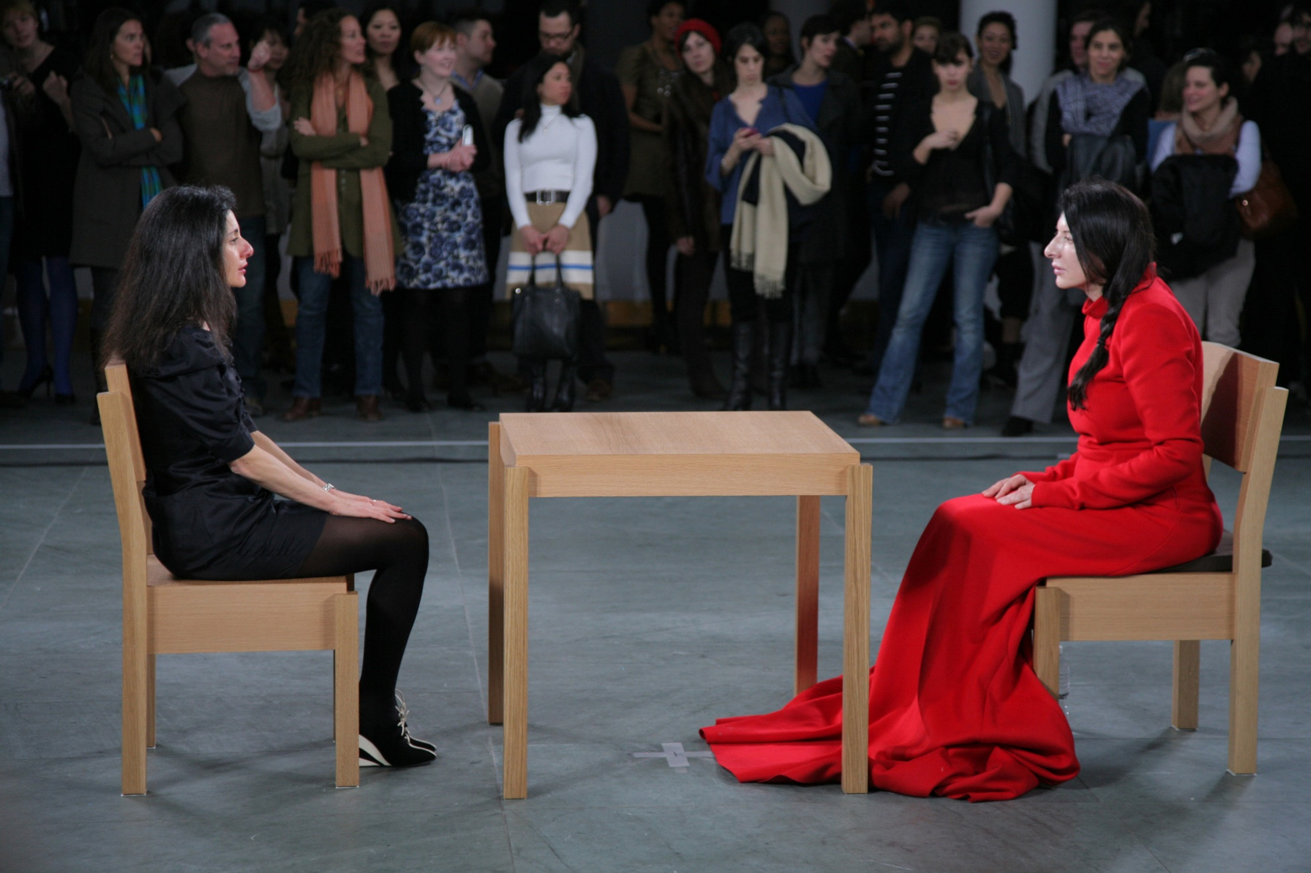
Marina Abramovic, The Artist is Present (2009),
still- billede af performance
Notes:
https://www.khanacademy.org/humanities/art-1010/conceptual-and-performance-art/performanceart/v/moma-abramovic-live

Slide 18
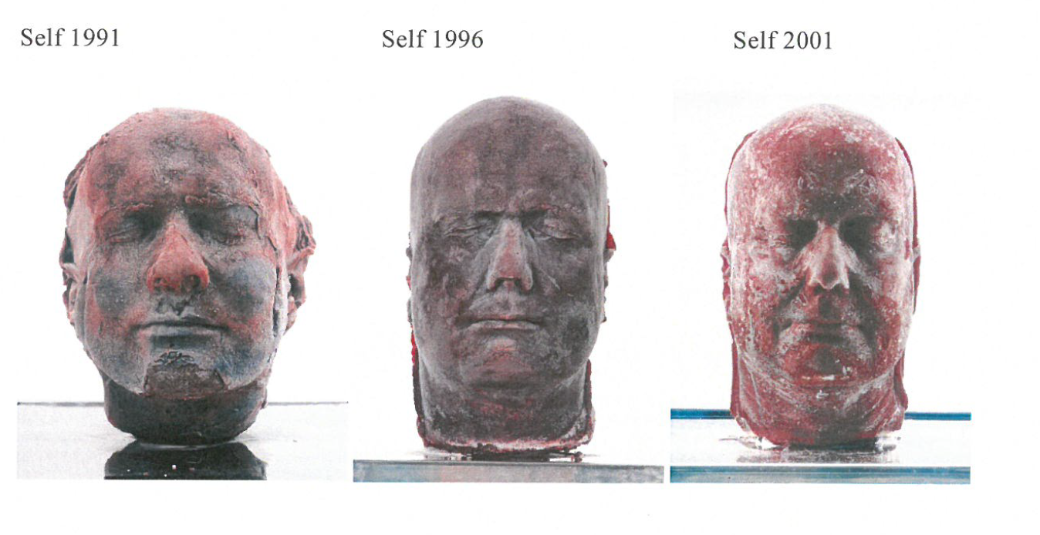
Marc Quinn, Self
Notes:
http://marcquinn.com/artworks/self

Slide 19
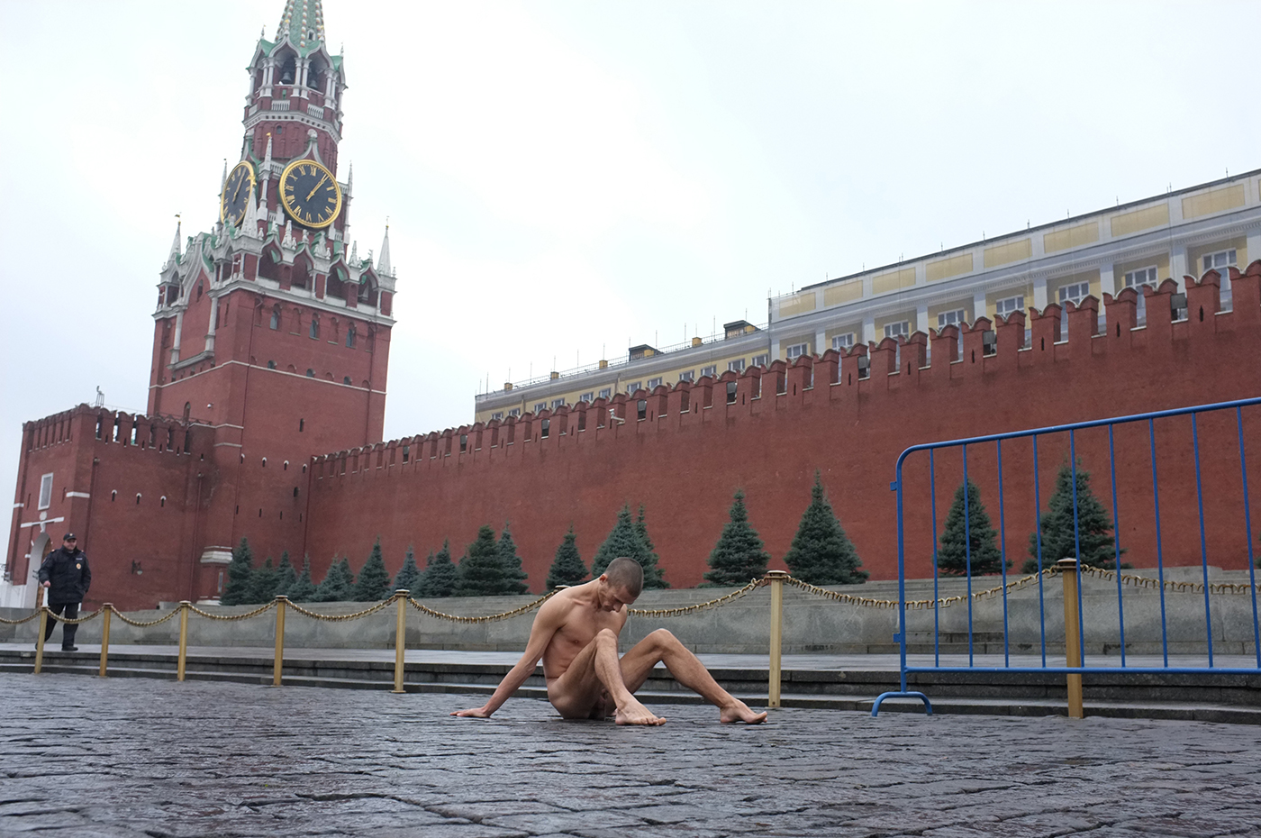
Petr Pavlensky: “Fixation”
happening: kunstneren sømmer sin testikelpung til den Røde Plads), 10. november 2013.
En protest mod Putin.

Slide 20
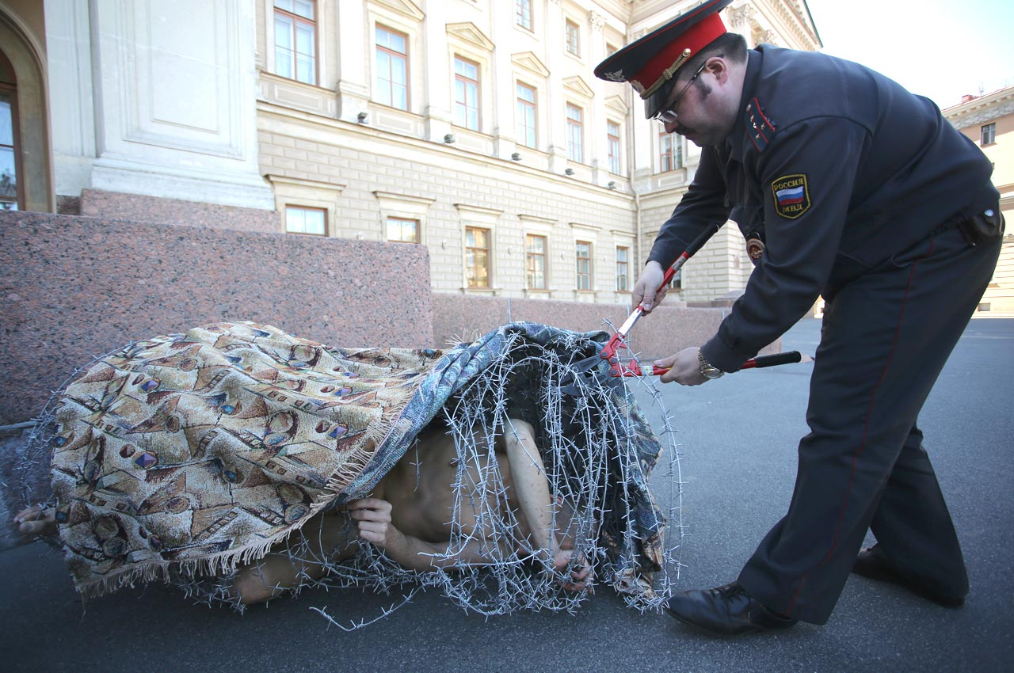
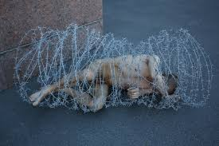
Petr Pavlensky: ”Carcass”, (happening, kunstneren lagde sig i en rulle pigtråd foran Sankt Petersborgs lovgivende forsamling i protest mod regeringens undertrykkende politik), 3. maj 2013.

Slide 21
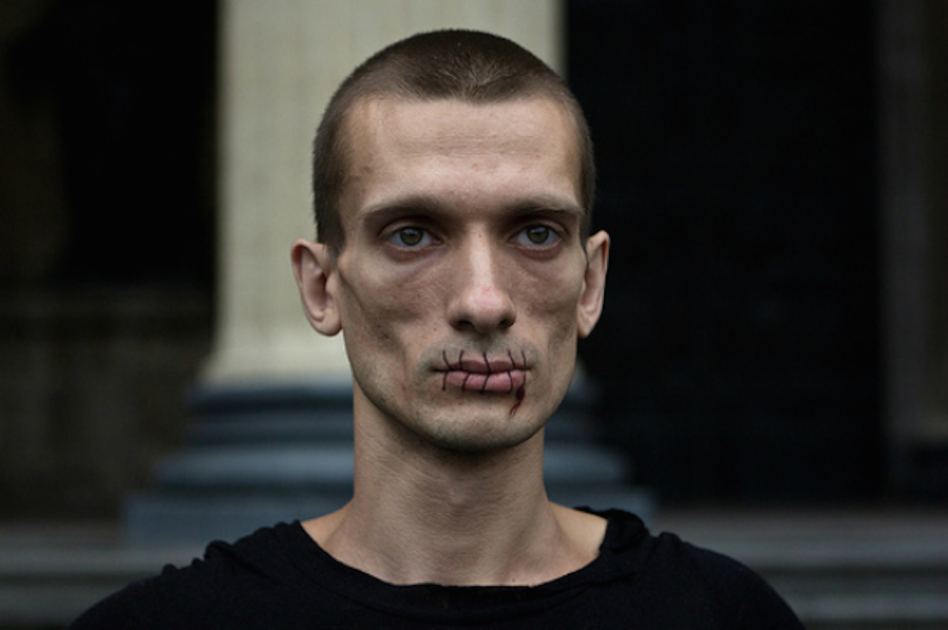
Petr Pavlensky: ”Stitch”, en politisk protest mod fængslingen af ”Pussy Riot”, 23 juli 2012

